Slide 1
Conversación:
Pretérito Perfecto
Futuro
Imperativo

Slide 2
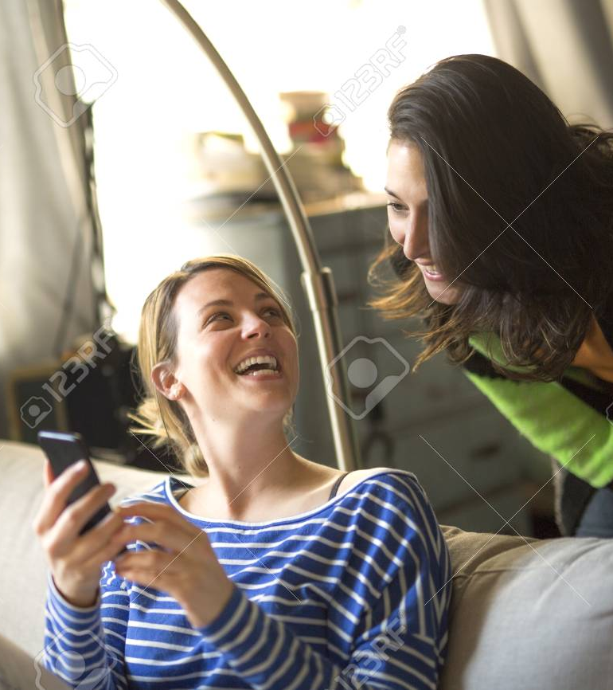
¿Quién te ha llamado por teléfono?
Me ha llamado mi novio.
¿Y qué te ha dicho?
Que esta tarde no puede quedar conmigo.
¿Por qué?
Porque tiene que preparar un examen.
¿A dónde irás el fin de semana?
No sé, supongo que al cine.
¿Qué película quieres ver?
Me da igual. Si es futurista, mejor.
¿Futurista? ¿Qué quieres decir?
Sobre cosas que pasan en el futuro.

Slide 3
¿Quién te ha llamado por teléfono?
Me ha llamado mi novio.
¿Y qué te ha dicho?
Que esta tarde no puede quedar conmigo.
¿Por qué?
Porque tiene que preparar un examen.
¿A dónde irás el fin de semana?
No sé, supongo que al cine.
¿Qué película quieres ver?
Me da igual. Si es futurista, mejor.
¿Futurista? ¿Qué quieres decir?
Sobre cosas que pasan en el futuro.

Slide 4
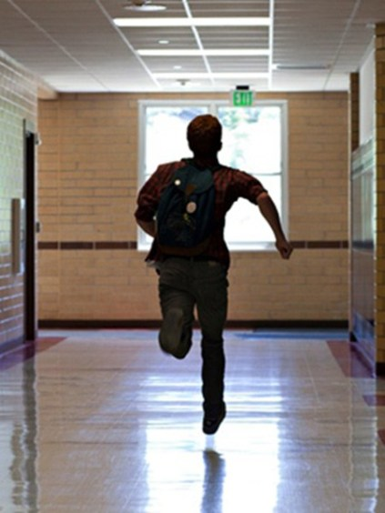
¿Por qué has llegado tarde a clase?
Porque me he levantado tarde.
¿Has dormido poco?
He estado toda la noche navegando en internet.
¿Y, has desayunado?
No he tenido tiempo.
¿Piensas desayunar?
Desayunaré después de la clase.
Si vienes a mi casa, tráeme el periódico de hoy.
Sí, no te preocupes, te lo traeré.
Prefiero leer las noticias en un periódico.
Yo las leo por internet.
En internet no son profundas, son breves.
Sí, son breves, pero es que no tengo tiempo.

Slide 5
¿Por qué has llegado tarde a clase?
Porque me he levantado tarde.
¿Has dormido poco?
He estado toda la noche navegando en internet.
¿Y, has desayunado?
No he tenido tiempo.
¿Piensas desayunar?
Desayunaré después de la clase.
Si vienes a casa, tráeme el periódico de hoy.
Sí, no te preocupes, te lo traeré.
Prefiero leer las noticias en un periódico
Yo las leo en internet.
En internet no son profundas, son breves.
Sí, son breves, pero es que no tengo tiempo.

Slide 6
¿Qué harás si te toca la lotería?
Me compraré un coche.
¿Tienes ya 18 años?
Aún no los he cumplido.
¿Cuándo los cumples?
Los cumpliré el día del sorteo (抽獎).
¿Qué harás si tus padres no te dan dinero para ir de viaje?
Daré clases particulares.
¿Tienes experiencia?
Todavía no he dado este tipo de clases.
¿Crees que es difícil?
Supongo que no.
¿Qué harás el primer día?
Le preguntaré a mi alumno qué necesita.

Slide 7
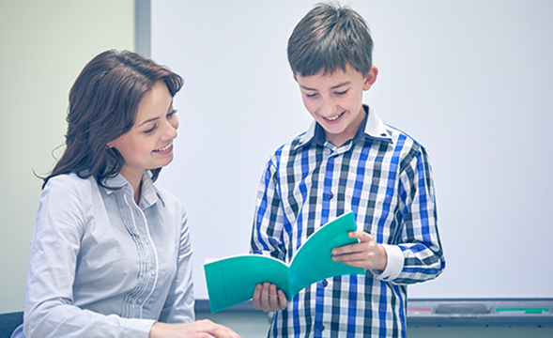
¿Qué harás si te toca la lotería?
Me compraré un coche.
¿Tienes ya 18 años?
Aún no los he cumplido.
¿Cuándo los cumples?
Los cumpliré el día del sorteo.
¿Qué harás si tus padres no te dan dinero para ir de viaje?
Daré clases particulares.
¿Tienes experiencia?
Todavía no he dado ese tipo de clases.
¿Crees que es difícil?
Supongo que no.
¿Qué harás el primer día de clase?
Le preguntaré a mi alumno qué necesita.

Slide 8
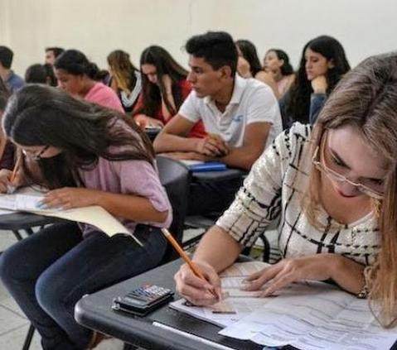
¿Entregadme los ejercicios de hoy?
Lo siento, profesor, aún no los he acabado.
¿Cuándo los acabarás?
En cinco minutos.
Vale, te espero.
Gracias.
Papá, dame dinero. Quiero comprar una moto.
¿He oído bien?
Sí, me quiero comprar una moto.
¿Y para qué quieres la moto?
Todos mis amigos tienen una.
¿Todos?
Bueno, todos no. En realidad, solo dos.
Primero, saca mejores notas. Y luego hablamos.

Slide 9
¿Entregadme los ejercicios de hoy?
Lo siento, profesor, aún no los he acabado.
¿Cuándo los acabarás?
En cinco minutos.
Vale, te espero.
Gracias.
Papá, dame dinero. Quiero comprar una moto.
¿He oído bien?
Sí, me quiero comprar una moto.
¿Y, para qué quieres una moto?
¿Todos mis amigos tienen una?
¿Todos?
Bueno, todos no. En realidad, solo dos.
Primero, saca mejores notas. Y luego hablamos.

Slide 10
Por favor, pásame la sal. Esta sopa tiene poca sal.
Toma, aquí tienes.
¿No te parece que está un poco sosa?
Sí, es verdad. Le falta un poco de sal (缺少一些鹽).
¿Dónde he puesto las llaves? No las encuentro.
Seguro que están dentro del coche.
¡Oh, no! Otra vez.
¿No puedes abrirlo?
Tengo que volver a casa a por las llaves de repuesto (備用鑰匙).
Y, ¿cómo vas?
Cojo el metro, y estoy aquí en 20 minutos.
Vale, te espero.

Slide 11
Por favor, pásame la sal. Esta sopa tiene poca sal.
Toma, aquí tienes.
¿No te parece que está un poco sosa?
Sí, es verdad, le falta un poco de sal.
¿Dónde he puesto las llaves? No las encuentro.
Seguro que están dentro del coche.
¡Oh, no! Otra vez.
¿No puedes abrirlo?
Tengo que volver a casa a por las llaves de repuesto.
Y, ¿cómo vas?
Cojo el metro, y estoy aquí en 20 minutos.
Vale, te espero.

Slide 12
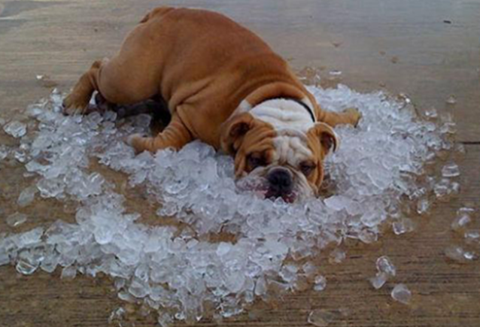
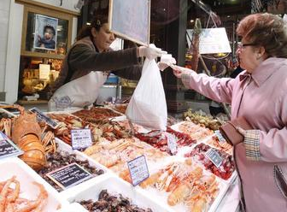
Este verano dicen que hará mucho calor y que las temperaturas llegarán a los 40 grados.
¡Qué fuerte! Me iré de vacaciones al polo sur.
Yo creo que es el cambio climático.
Es posible. De hecho, esta primavera ha llovido poco.
Señora, compre este pescado. Está bien de precio y además es fresco.
¿De dónde es?
Del Cantábrico. Lo han traído esta mañana.
Está bien, póngame medio kilo. Lo cocinaré para mi hija que hoy vuelve de Taipei.

Slide 13
Este verano dicen que hará mucho calor y que las temperaturas llegarán a los 40 grados.
¡Qué fuerte! Me iré de vacaciones al Polo Sur.
Yo creo que es el cambio climático.
Es posible. De hecho, esta primavera ha llovido poco.
Señora, compre este pescado. Está bien de precio y además es fresco.
¿De dónde es?
Del Cantábrico. Lo han traído esta mañana.
Está bien, póngame medio kilo. Lo cocinaré para mi hija, que hoy vuelve de Taipei.

